Slide 1
স্বগতম প্রিয় শিক্ষার্থী

Slide 2
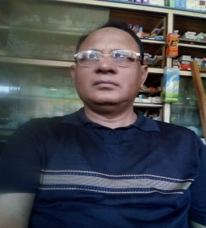
শিক্ষক পরিচিতি

Slide 4
শিখন ফল
১.ব্যবসায় কাকে বলে তা বলতে পারবে
২.ব্যবসায়ের মৌলিক উপাদান ব্যাখ্যা করতে পারবে

Slide 5
ব্যবসায় কাহাকে বলে ?
কোন ভোক্তা বা গ্রাহকের অভাব মোচনের লক্ষ্যে মুনাফা অর্জনের উদ্দেশ্যে পণ্যদ্রব্য ও সেবাকর্ম উৎপাদন থেকে শুরু করে তা প্রকৃত ভোক্তার নিকট পৌছানো পর্যন্ত যাবতীয় অর্থনৈতিক ও মানবীয় কান্ডকে ব্যবসায় বলে ।

Slide 6
ব্যবসায়ের মৌলিক উপাদানসমূহ
১.ভূমি
২.জনশক্তি
৩.মূলধন
৪.সংগঠন
৫.সহায়ক উপকরণ ‍ সমূহ
৬.আইনগত বৈধতা
৭.লেনদেনের পৌন:পুনিকতা
৮.আর্থিক মূল্যে লেনদেন
৯.ঝুঁকি

Slide 7
বাড়ীর কাজ
প্রত্যেক শিক্ষার্থী ব্যবসায়ের মৌলিক উপাদানের ৭টি করে উপাদান খাতায় লিখে আনবে

Slide 8
ধন্যবাদ

